Slide 1

HandCover
Создал Поляков Борис

Slide 2
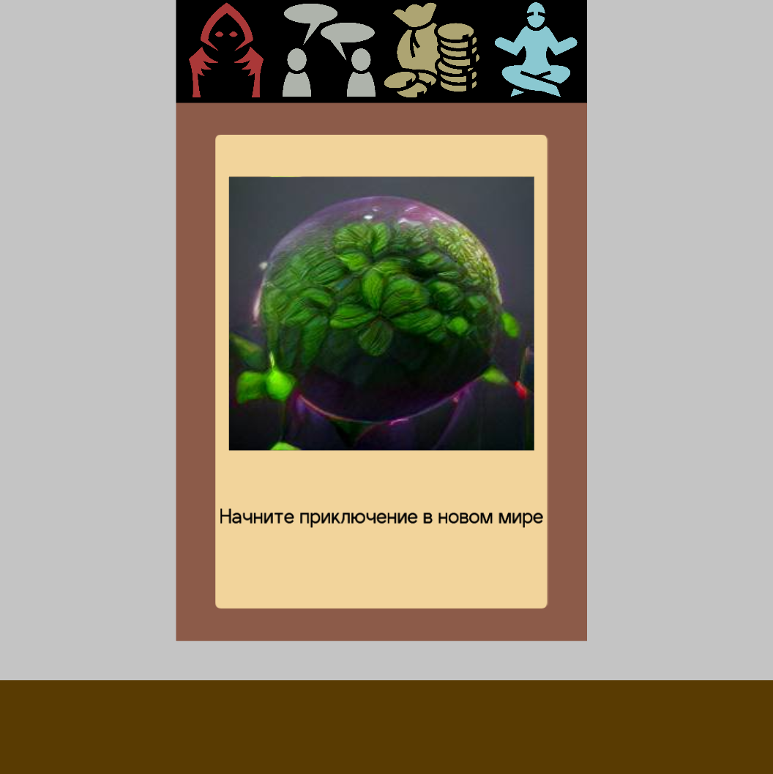
Минималистичная карточная платформа на Kotlin
— Загляните на шаг вперед
— Сохраняйте баланс ресурсов
— Почувствуйте дзен
— Создано на асинхронном движке

Slide 3
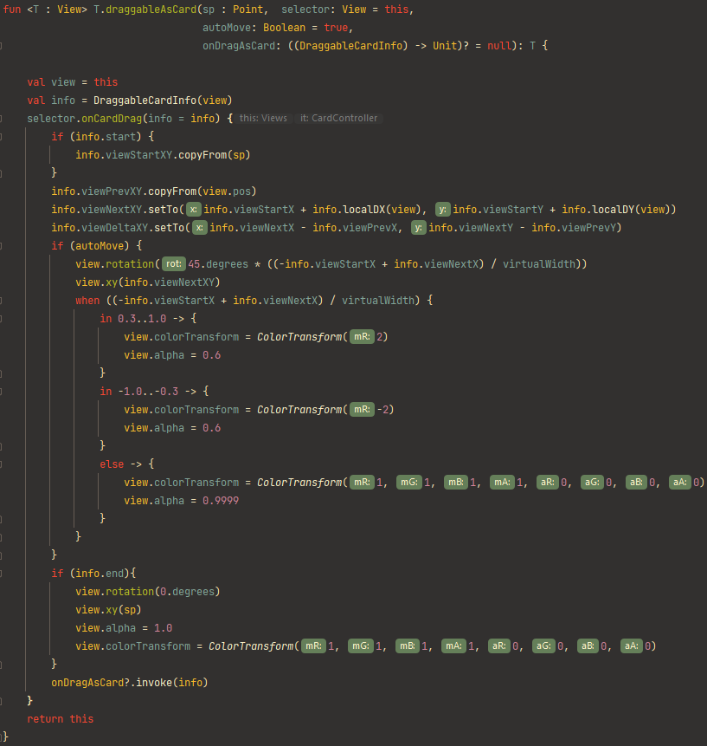
Особенности решения:
— Быстрый доступ к параметрам
— Удобная обработка событий
— Легко расширяемый код
— Деление на сцены
— Имплементация поведения карт

Slide 4
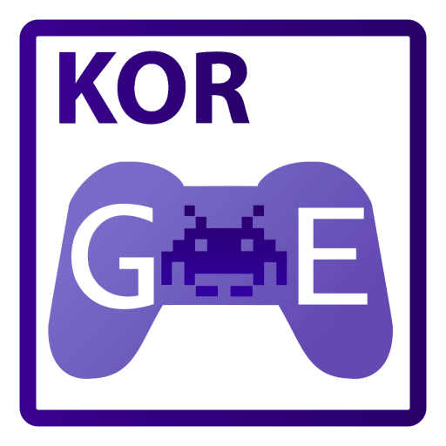
Создано на основе Korge engine
— Полная кроссплатформенность
— Высокая производительность
— Без внешних зависимостей
— Универсальность ресурсов
Гитхаб движка:
https://github.com/korlibs/korge

Slide 5
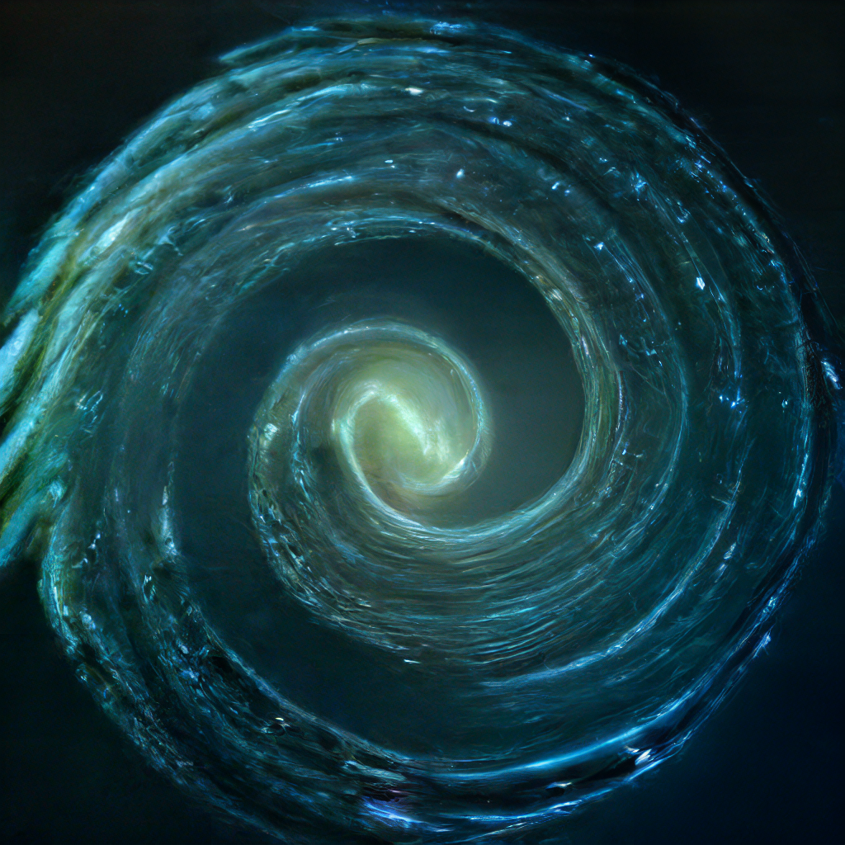
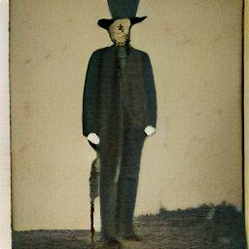
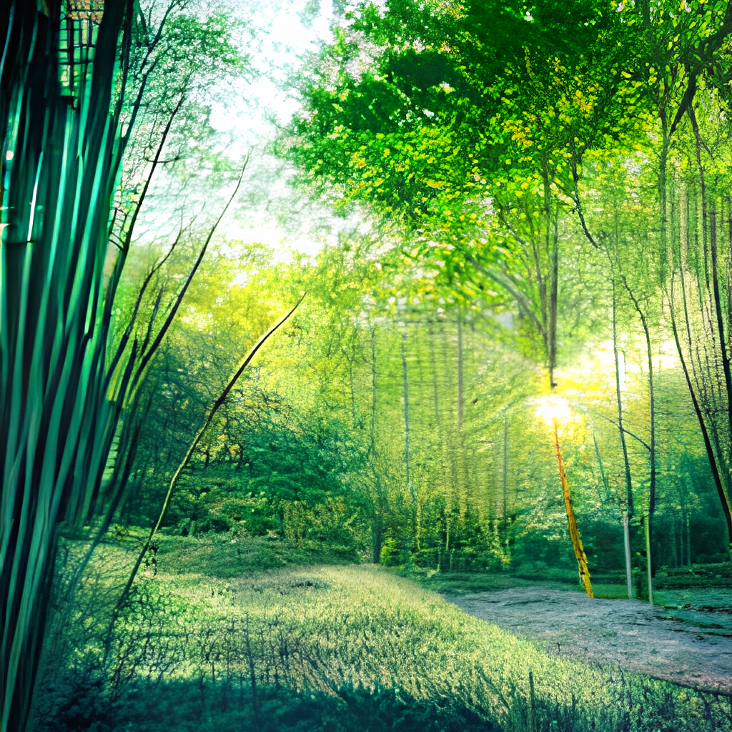
Материалы создавались с использованием нейросетей с последующим тьюнингом и обработкой, создано на основе и с использованием следующих мультимодальных трансформеров и сетей:
RuDALLE https://github.com/ai-forever/ru-dalle
RuDOLPH https://github.com/ai-forever/ru-dolph
DALLE-pytorch https://github.com/lucidrains/DALLE-pytorch
Real-ESRGAN https://github.com/ai-forever/Real-ESRGAN
GPT-2 https://github.com/minimaxir/gpt-2-simple

Slide 6
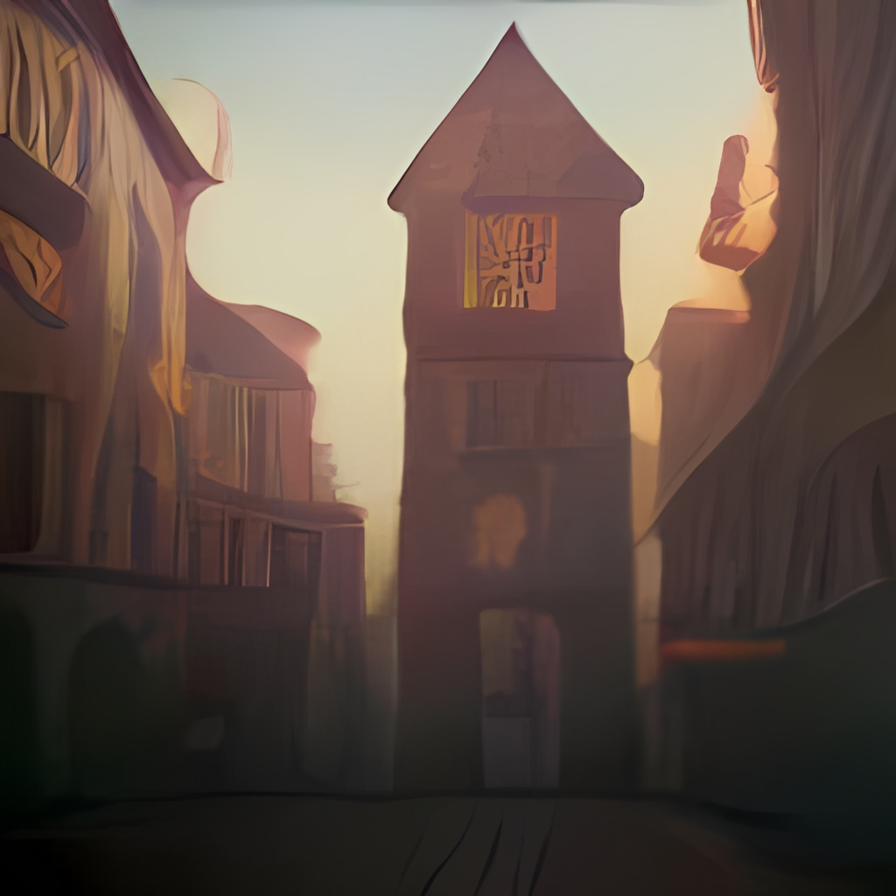
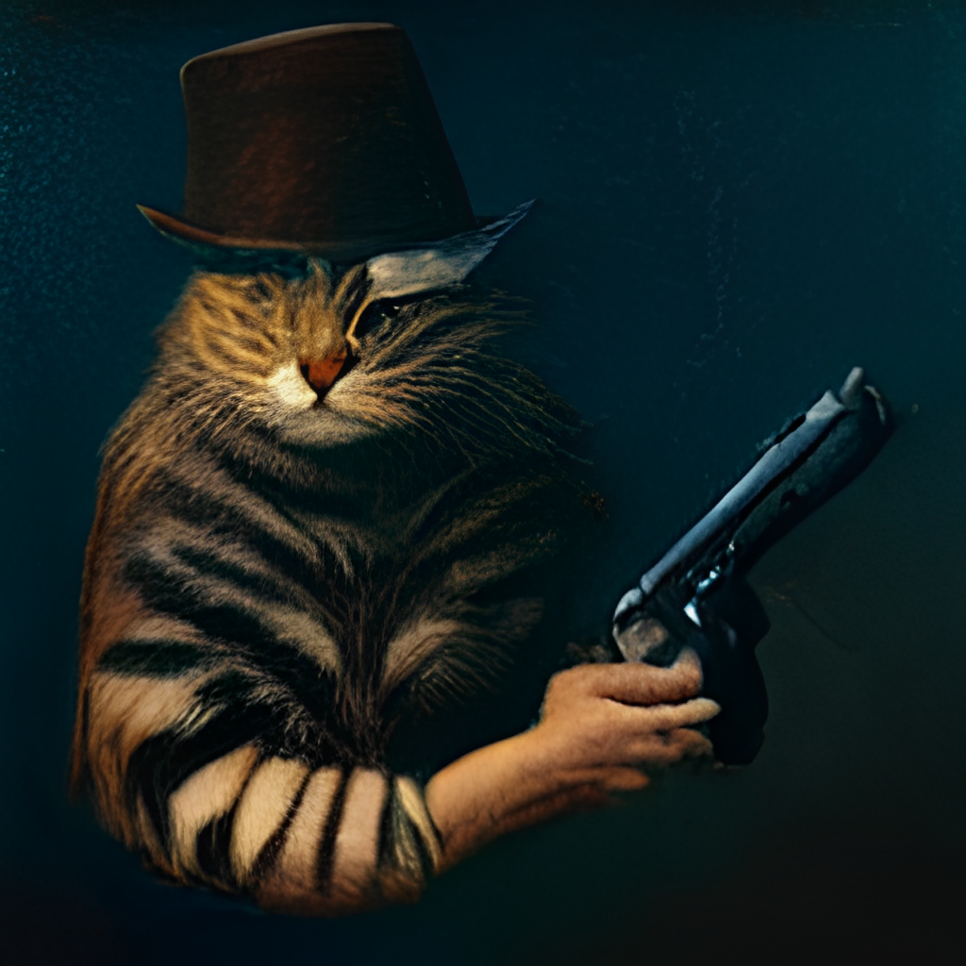
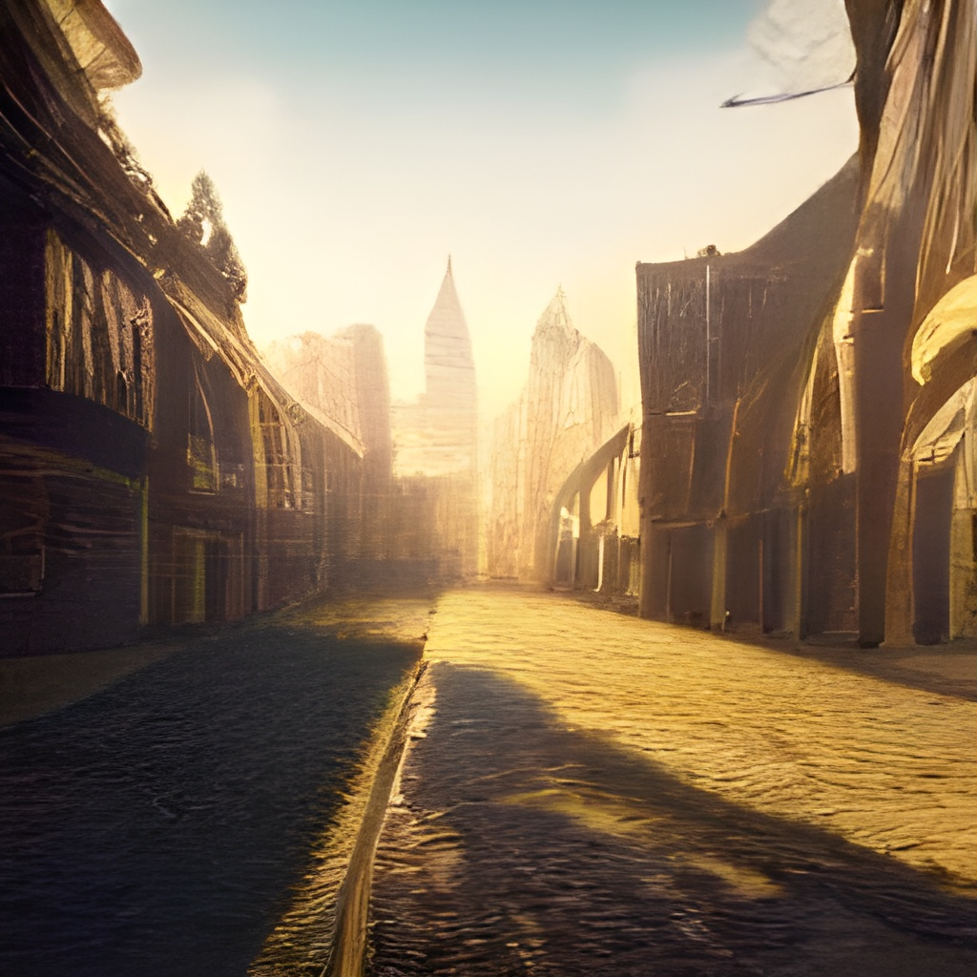
Чекпоинт на гите

Slide 7
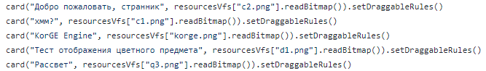
Что насчет расширяемости?

Slide 8
Ощутите возможности
Приложение представляет из себя платформу для разработки карточных игр, в качестве примера показан функционал вращения карт

Slide 9
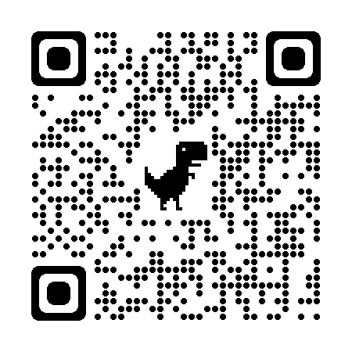
Чего ждать? попробуйте прямо сейчас!
https://github.com/below-lab/HandCover

